Slide 1
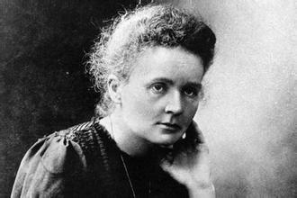

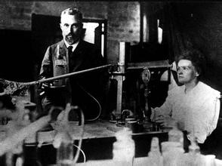
新
导
课
入
爱因斯坦在《悼念玛丽·居里》一文中说：“在所有的世界名人当中，玛丽·居里是唯一没有被盛名宠坏的人。”

Slide 2
“她一生中最伟大的科学功绩──证明放射性元素的存在并把它们分离出来──所以能取得，不仅是靠着大胆的直觉，而且也靠着在难以想像的极端困难情况下工作的热忱和顽强，这样的困难在实验科学的历史中是罕见的。”

Slide 3

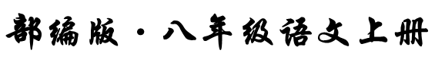
8* 美丽的颜色

Slide 4
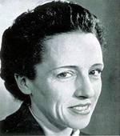
作
简
者
介
状元成才路
状元成才路
状元成才路
状元成才路
状元成才路
状元成才路
状元成才路
状元成才路
状元成才路
状元成才路
艾芙·居里（1904—2007），居里夫妇的次女，《居里夫人传》的作者，优秀的音乐教育家和人物传记作家。
状元成才路
状元成才路
状元成才路
状元成才路
状元成才路
状元成才路
状元成才路
状元成才路
状元成才路
状元成才路
状元成才路
状元成才路
状元成才路
状元成才路
状元成才路
状元成才路
状元成才路
状元成才路
状元成才路
状元成才路
状元成才路
状元成才路
状元成才路
状元成才路
状元成才路
状元成才路
状元成才路
状元成才路
状元成才路
状元成才路
状元成才路
状元成才路
状元成才路
状元成才路
状元成才路
状元成才路
状元成才路
状元成才路
状元成才路
状元成才路
状元成才路
状元成才路
状元成才路
状元成才路
状元成才路
状元成才路
状元成才路
状元成才路
状元成才路
状元成才路
状元成才路
状元成才路
状元成才路
状元成才路
状元成才路
状元成才路
状元成才路
状元成才路
状元成才路
状元成才路
状元成才路
状元成才路
状元成才路
状元成才路
状元成才路
状元成才路
状元成才路
状元成才路
状元成才路
状元成才路
状元成才路
状元成才路
状元成才路
状元成才路
状元成才路
状元成才路
状元成才路
状元成才路
状元成才路
状元成才路
状元成才路
状元成才路
状元成才路
状元成才路
状元成才路
状元成才路
状元成才路
状元成才路
状元成才路

Slide 5
背
链
景
接
本文选自《居里夫人传》第二卷（商务印书馆1984年版）。左明彻译。居里夫人，作为一位杰出的女科学家，曾在仅隔8年的时间内就分别摘取了两门不同学科的最高科学桂冠——诺贝尔物理学奖与诺贝尔化学奖，并且一生中获得了难以数计的其他科学殊荣。

Slide 6
字
学
词
习
字词注音
状元成才路
状元成才路
状元成才路
状元成才路
简陋（ ） 燥热（ ） 冻僵（ ）
沸腾（ ） 镭（ ） 钋（ ） 沉淀（ ） 炽热（ ） 幼稚（ ） 轮廓（ ） 踱（ ） 窒息（ ）
吹嘘（ ） 骤雨（ ） 筋疲力尽（ ）
状元成才路
lòu
状元成才路
状元成才路
状元成才路
状元成才路
状元成才路
jiānɡ
zào
状元成才路
状元成才路
状元成才路
状元成才路
状元成才路
状元成才路
状元成才路
状元成才路
状元成才路
状元成才路
状元成才路
状元成才路
状元成才路
状元成才路
状元成才路
状元成才路
状元成才路
状元成才路
状元成才路
pō
状元成才路
fèi ténɡ
léi
状元成才路
状元成才路
状元成才路
状元成才路
状元成才路
状元成才路
状元成才路
状元成才路
状元成才路
状元成才路
状元成才路
状元成才路
状元成才路
状元成才路
状元成才路
状元成才路
状元成才路
状元成才路
状元成才路
状元成才路
状元成才路
状元成才路
状元成才路
diàn
状元成才路
chì
状元成才路
zhì
状元成才路
状元成才路
状元成才路
状元成才路
状元成才路
状元成才路
状元成才路
状元成才路
状元成才路
状元成才路
状元成才路
状元成才路
状元成才路
状元成才路
状元成才路
状元成才路
状元成才路
状元成才路
状元成才路
状元成才路
kuò
状元成才路
状元成才路
duó
zhì
状元成才路
状元成才路
状元成才路
状元成才路
状元成才路
状元成才路
状元成才路
状元成才路
状元成才路
状元成才路
状元成才路
状元成才路
状元成才路
状元成才路
状元成才路
状元成才路
状元成才路
状元成才路
zhòu
状元成才路
xū
状元成才路
状元成才路
状元成才路
jīn

Slide 7

◆多音字
状元成才路
状元成才路
状元成才路
状元成才路
状元成才路
状元成才路
状元成才路
状元成才路
状元成才路
状元成才路
状元成才路
状元成才路
状元成才路
状元成才路
状元成才路
度过
dù（ ）
chuāng（ ）
状元成才路
状元成才路
状元成才路
创伤
状元成才路
状元成才路
状元成才路
状元成才路
状元成才路
状元成才路
状元成才路
状元成才路
状元成才路
状元成才路
状元成才路
状元成才路
状元成才路
状元成才路
状元成才路
状元成才路
状元成才路
状元成才路
状元成才路
状元成才路
状元成才路
状元成才路
状元成才路
状元成才路
状元成才路
度
状元成才路
状元成才路
状元成才路
状元成才路
状元成才路
状元成才路
状元成才路
创
状元成才路
状元成才路
状元成才路
状元成才路
状元成才路
状元成才路
状元成才路
状元成才路
状元成才路
状元成才路
状元成才路
状元成才路
状元成才路
状元成才路
状元成才路
状元成才路
chuàng（ ）
状元成才路
创造
状元成才路
忖度
状元成才路
状元成才路
duó（ ）
状元成才路
状元成才路
状元成才路
状元成才路
状元成才路
状元成才路
状元成才路
状元成才路
状元成才路
状元成才路
状元成才路
状元成才路
状元成才路
状元成才路
状元成才路
状元成才路
状元成才路
状元成才路
状元成才路
状元成才路
状元成才路
状元成才路
状元成才路
状元成才路
状元成才路
状元成才路
状元成才路
状元成才路
状元成才路

Slide 8

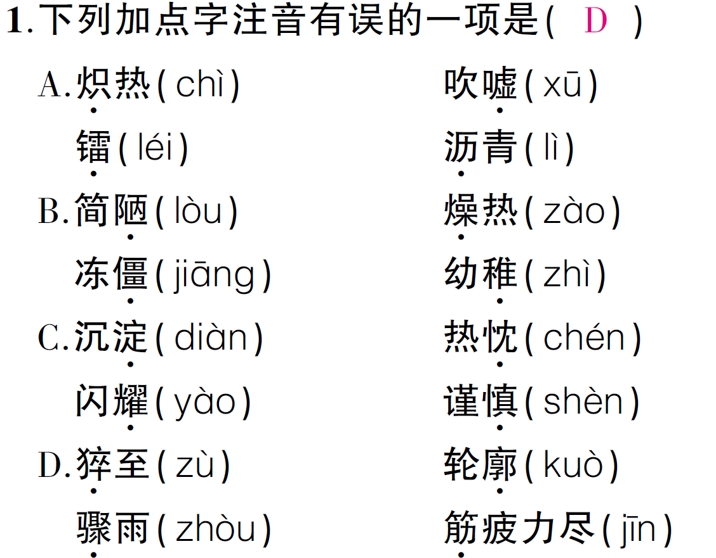


Slide 9


Slide 10
整
感
体
知
文中说“然而我们生活中最美好而且最快乐的几年，还是在这个简陋的旧棚屋中度过的。”结合全文，简陋和艰辛、美好和快乐分别体现在什么地方？

Slide 11
棚屋的破旧
工作环境
夏天：“燥热”
恶劣
工作条件
状元成才路
状元成才路
状元成才路
状元成才路
状元成才路
状元成才路
状元成才路
状元成才路
状元成才路
状元成才路
冬天：“冻僵”
状元成才路
状元成才路
状元成才路
状元成才路
状元成才路
状元成才路
状元成才路
状元成才路
状元成才路
状元成才路
状元成才路
状元成才路
状元成才路
状元成才路
状元成才路
状元成才路
状元成才路
状元成才路
状元成才路
状元成才路
状元成才路
状元成才路
状元成才路
状元成才路
设备极其简陋
状元成才路
状元成才路
状元成才路
状元成才路
状元成才路
状元成才路
状元成才路
状元成才路
状元成才路
状元成才路
状元成才路
状元成才路
工作设备
状元成才路
状元成才路
状元成才路
状元成才路
状元成才路
状元成才路
状元成才路
状元成才路
状元成才路
简陋
状元成才路
没有把有害气体排出去的“通风罩”
状元成才路
状元成才路
状元成才路
状元成才路
状元成才路
状元成才路
状元成才路
状元成才路
状元成才路
状元成才路
状元成才路
状元成才路
状元成才路
状元成才路
状元成才路
状元成才路
状元成才路
状元成才路
状元成才路
状元成才路
状元成才路
状元成才路
状元成才路
状元成才路
状元成才路
状元成才路
状元成才路
状元成才路
状元成才路
状元成才路
状元成才路
状元成才路
状元成才路
状元成才路
状元成才路
状元成才路
状元成才路
这些描写从侧面衬托出居里夫妇对工作的热忱和坚毅执著的品质。
状元成才路
状元成才路
状元成才路
状元成才路
状元成才路
状元成才路

Slide 12
居里夫人负责的工作是什么样的呢？在文中找出对这份工作的描写的语句。
状元成才路
状元成才路
状元成才路
状元成才路
状元成才路
状元成才路
状元成才路
状元成才路
状元成才路
状元成才路
状元成才路
状元成才路
状元成才路
状元成才路
状元成才路
“男子的职务”“反自然”
穿旧工作服，头发被吹，烟刺激着眼睛和咽喉
她独自一个人就是一家工厂
离析极小含量的物质，从大量混合杂质中分离炼制……
工作日变成了工作月、工作年
状元成才路
状元成才路
状元成才路
状元成才路
状元成才路
状元成才路
状元成才路
状元成才路
状元成才路
状元成才路
状元成才路
状元成才路
状元成才路
状元成才路
状元成才路
状元成才路
状元成才路
状元成才路
状元成才路
状元成才路
状元成才路
状元成才路
工作
强度
难度
巨大
状元成才路
状元成才路
状元成才路
状元成才路
状元成才路
状元成才路
状元成才路
状元成才路
状元成才路
状元成才路
状元成才路
状元成才路
状元成才路
状元成才路
状元成才路
状元成才路
状元成才路
状元成才路
状元成才路
状元成才路
状元成才路
状元成才路
状元成才路
状元成才路
状元成才路
状元成才路
状元成才路
状元成才路
状元成才路
状元成才路
状元成才路
状元成才路
状元成才路
状元成才路
状元成才路
状元成才路
状元成才路
状元成才路
状元成才路
状元成才路
状元成才路
状元成才路
状元成才路
状元成才路
状元成才路
状元成才路
状元成才路
状元成才路
状元成才路
状元成才路
状元成才路
状元成才路
状元成才路
状元成才路
状元成才路
状元成才路
状元成才路
状元成才路
状元成才路
状元成才路
状元成才路
状元成才路

Slide 13

在如此艰苦的工作条件下，做着如此困难的工作，居里夫人为什么觉得快乐？

Slide 14
居里夫人为什么觉得这是快乐的？
状元成才路
状元成才路
状元成才路
状元成才路
状元成才路
状元成才路
状元成才路
状元成才路
状元成才路
状元成才路
状元成才路
状元成才路
状元成才路
状元成才路
状元成才路
状元成才路
状元成才路
状元成才路
状元成才路
状元成才路
状元成才路
状元成才路
状元成才路
（1）他们为能把精力全部用在他们喜欢的工作上而快乐。
（2）为能专心工作而快乐。
状元成才路
状元成才路
状元成才路
状元成才路
状元成才路
状元成才路
状元成才路
状元成才路
状元成才路
状元成才路
状元成才路
状元成才路
状元成才路
状元成才路
状元成才路
状元成才路
状元成才路
状元成才路
状元成才路
状元成才路
状元成才路
状元成才路
状元成才路
状元成才路
状元成才路
状元成才路
状元成才路
状元成才路
状元成才路
状元成才路
状元成才路
状元成才路
状元成才路
状元成才路
状元成才路
状元成才路
状元成才路
状元成才路
状元成才路
状元成才路
状元成才路
状元成才路
状元成才路
状元成才路
状元成才路
状元成才路
状元成才路
状元成才路
状元成才路
状元成才路
状元成才路
状元成才路
状元成才路
状元成才路
状元成才路
状元成才路
状元成才路
状元成才路
状元成才路
状元成才路
状元成才路
状元成才路
状元成才路
状元成才路
状元成才路
状元成才路
状元成才路
状元成才路
状元成才路
状元成才路
状元成才路
状元成才路
状元成才路
状元成才路
状元成才路
状元成才路

Slide 15
在那么简陋的条件下，经过几年的艰辛工作，居里夫妇终于取得了成功。居里夫妇的表现是怎样的？体现出他们怎样的人格品质？

Slide 16
“轻轻地笑了笑” “小心翼翼地走上前去找”
“身体前倾” “热切地望着”
“姿势就像一小时前在她睡着了的孩子床头看着孩子一样”
面对名利，淡泊从容，对研究成果热烈的爱。

Slide 17
我深信在科学方面我们有对事而不是对人的兴趣。当皮埃尔居里和我考虑应否在我们的发现上取得经济利益时,我们都认为不能违反我们的纯粹研究观念。因而我们没有申请镭的专利,也就抛弃了一笔财富。我坚信我们是对的。诚然,人类需要寻求现实的人,他们在工作中获得很大的报酬。但是,人类也需要梦想家——他们受了事业的强烈的吸引,使他们没有闲暇,也无热情去谋求物质上的利益。我的唯一奢望,是在一个自由国家中以一个自由学者的身份从事研究工作。
——居里夫人《我的信念》
状元成才路
状元成才路
状元成才路
状元成才路
状元成才路
状元成才路
状元成才路
状元成才路
状元成才路
状元成才路
状元成才路
状元成才路
状元成才路
状元成才路
状元成才路
状元成才路
状元成才路
状元成才路
状元成才路
状元成才路
状元成才路
状元成才路
状元成才路
状元成才路
状元成才路
状元成才路
状元成才路
状元成才路
状元成才路
状元成才路
状元成才路
状元成才路
状元成才路
状元成才路
状元成才路
状元成才路
状元成才路
状元成才路
状元成才路
状元成才路
状元成才路
状元成才路
状元成才路
状元成才路
状元成才路
状元成才路
状元成才路
状元成才路
状元成才路
状元成才路
状元成才路
状元成才路
状元成才路
状元成才路
状元成才路
状元成才路
状元成才路
状元成才路
状元成才路
状元成才路
状元成才路
状元成才路
状元成才路
状元成才路
状元成才路
状元成才路
状元成才路
状元成才路
状元成才路
状元成才路
状元成才路
状元成才路
状元成才路
状元成才路
状元成才路
状元成才路
状元成才路
状元成才路
状元成才路
状元成才路
状元成才路
状元成才路
状元成才路
状元成才路
状元成才路
状元成才路
状元成才路
状元成才路
状元成才路
状元成才路
状元成才路
状元成才路
状元成才路
状元成才路
状元成才路
状元成才路
状元成才路
状元成才路
状元成才路

Slide 18

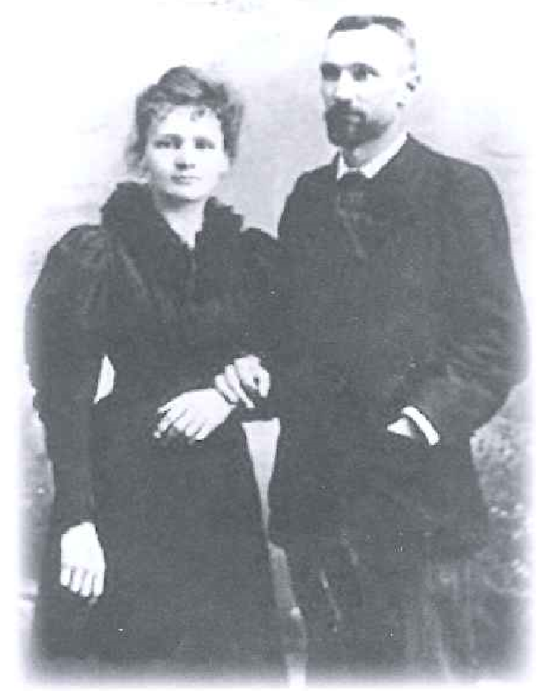
刻苦钻研、勇于实践
坚韧执着、以苦为乐
热爱科学、献身科学
淡泊名利
状元成才路
状元成才路
状元成才路
状元成才路
状元成才路
状元成才路
状元成才路
状元成才路
状元成才路
状元成才路
状元成才路
状元成才路
状元成才路
状元成才路
状元成才路
状元成才路
状元成才路
状元成才路
状元成才路
状元成才路
状元成才路
状元成才路
状元成才路
状元成才路
状元成才路
状元成才路
状元成才路
状元成才路
状元成才路
状元成才路
状元成才路
状元成才路
状元成才路
状元成才路
状元成才路
状元成才路
状元成才路
状元成才路
状元成才路
状元成才路
状元成才路
状元成才路
状元成才路
状元成才路
状元成才路
状元成才路
状元成才路
状元成才路
状元成才路
状元成才路
状元成才路
状元成才路
状元成才路
状元成才路
状元成才路
状元成才路
状元成才路
状元成才路
状元成才路
状元成才路
状元成才路
状元成才路
状元成才路
状元成才路
状元成才路
状元成才路
状元成才路
状元成才路
状元成才路
状元成才路
状元成才路
状元成才路
状元成才路
状元成才路
状元成才路
状元成才路
状元成才路
状元成才路
状元成才路
状元成才路
状元成才路
状元成才路
状元成才路
状元成才路
状元成才路
状元成才路
状元成才路
状元成才路
状元成才路
状元成才路
状元成才路
状元成才路
状元成才路
状元成才路
状元成才路
状元成才路
状元成才路
状元成才路
状元成才路

Slide 19
深
探
入
究
1.课文中多次引用居里夫人的话，说说引用在文章中有什么作用？
状元成才路
状元成才路
状元成才路
状元成才路
状元成才路
状元成才路
状元成才路
状元成才路
状元成才路
状元成才路
状元成才路
状元成才路
状元成才路
状元成才路
状元成才路
状元成才路
状元成才路
状元成才路
状元成才路
状元成才路
状元成才路
状元成才路
状元成才路
状元成才路
状元成才路
状元成才路
状元成才路
状元成才路
状元成才路
状元成才路
状元成才路
状元成才路
状元成才路
状元成才路
状元成才路
状元成才路
引用居里夫人的原话，一方面补充了历史细节，增强文章的可信性、真实性；另一方面展现了传记主人公的内心世界，增强了文章的感染力。
状元成才路
状元成才路
状元成才路
状元成才路
状元成才路
状元成才路
状元成才路
状元成才路
状元成才路
状元成才路
状元成才路
状元成才路
状元成才路
状元成才路
状元成才路
状元成才路
状元成才路
状元成才路
状元成才路
状元成才路
状元成才路
状元成才路
状元成才路
状元成才路
状元成才路
状元成才路
状元成才路
状元成才路
状元成才路
状元成才路
状元成才路
状元成才路
状元成才路
状元成才路
状元成才路
状元成才路
状元成才路
状元成才路
状元成才路
状元成才路
状元成才路
状元成才路
状元成才路
状元成才路
状元成才路
状元成才路
状元成才路
状元成才路
状元成才路
状元成才路
状元成才路
状元成才路
状元成才路
状元成才路
状元成才路
状元成才路
状元成才路
这些引用的话语，变换了文章的叙述节奏，使行文更加生动活泼，人物形象更加具体丰满。
状元成才路
状元成才路
状元成才路
状元成才路
状元成才路
状元成才路

